Slide 1

GymNest MOIS semestrální projekt
Jan Sakač a Matěj Boura

Slide 2
O projektu

Slide 3
GymNest-IS
GymNest je informační systém pro tělocvičny a sportovní centra
Automatizuje správu uživatelů, členství a rezervace tříd.
Uživatelská správa (User Management Service)
Správa členství (Membership Management Service)
Rezervační systém (Booking Service)
Notes:
Uživatelská správa
- Autentizace a autorizace uživatelů.
- Profily členů a zaměstnanců.
- Správa rolí a přístupových práv.
2. Správa členství
- Správa různých typů členství a tarifů.
- Sledování platby členství.
3. Rezervační systém
- Rezervace skupinových lekcí a osobního tréninku.
- Správa časového harmonogramu pro lekce a trenéry.

Slide 4
Proč GymNest?

Slide 5
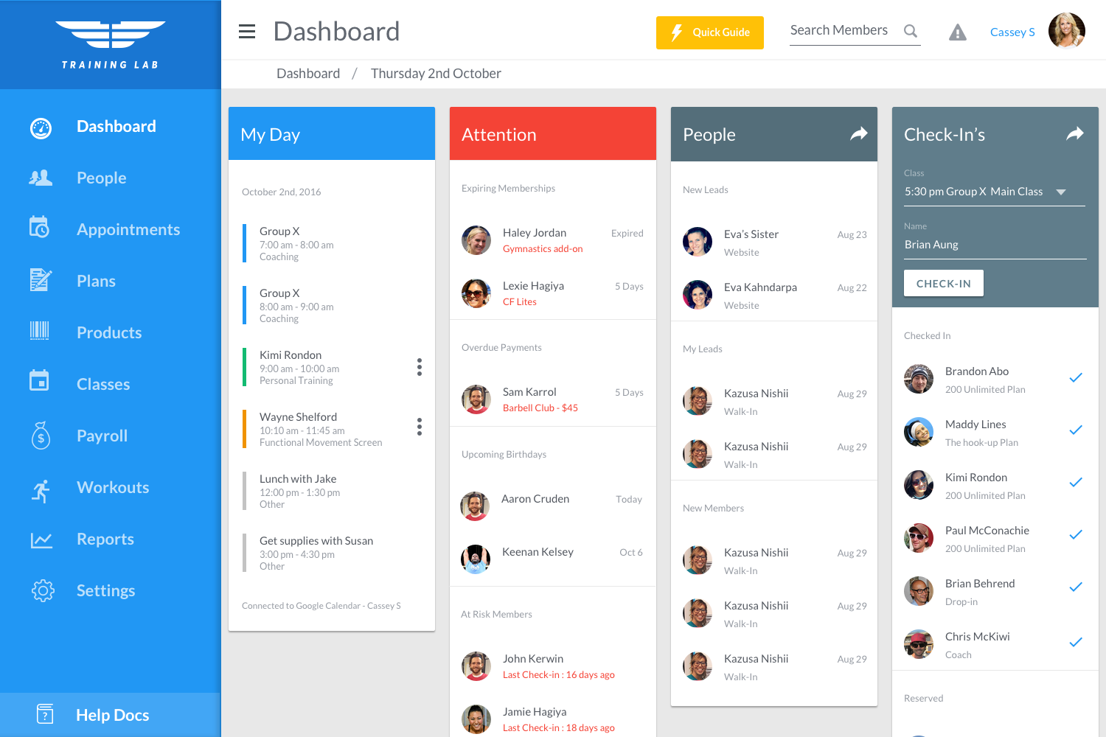
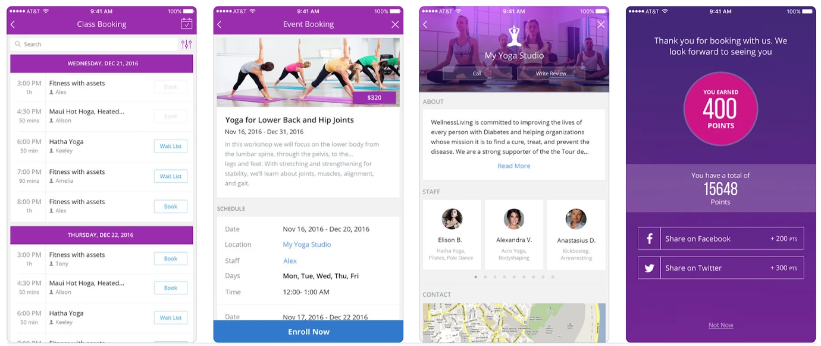
Proč chtít GymNest?
Aktuální systémy s funkcí osobního kouče s rezervačním systémem
Dostupnost většinou v USA (jazyk)
Konkurence: WellnessLiving, PushPress, TeamUp, …
Notes:
Důvodů, proč chtít náš systém je více.
Jednak jde oblast s málo hráči na trhu, kteří se většinou soustředí na funkci virtuálního kouče, záznamu cvičení s funkcí rezervačního systému
Dále jde o systémy většinou z USA, ne všechny jsou dostupné v Evropě a už vůbec její lokalizace v češtině.
Konkurence…

Slide 6
Technická specifika
Vyvíjeno v IDEA Ultimate

Slide 7


Frontend
React
MUI - React Material Desing

Slide 8




Backend
Note.js s frameworkem Express
REST
API Gateway
MySQL

Slide 9


Další specifika
Autentizace přes Google Authentication
Správa různých typů členství a tarifů (tiers)
Různé měny
Výběr barevných schémat
Platební brána PayPal (Sandbox mod)

Slide 10

Děkujeme za pozornost
Konec

